Slide 1
Normalização
Banco de dados
Anomalias,1ª, 2ª e 3ª formas normais

Slide 2
Introdução a normalização
A Normalização é o processo de analise de uma relação, responsável por assegurar que as relações de banco de dados sejam bem estruturadas e livres de Anomalias. O processo de normalização foi criado por Codd no ano de 1972, é composto por uma série de testes para certificar que ele cumpra uma Forma Normal.

Slide 3
Anomalias
São problemas que ocorrem em banco de dados que não foram bem planejados e não-normalizados, normalmente ocorrem pelo excesso de dados armazenados em uma mesma tabela. Se dividem em 3:
Inclusão
Exclusão
Modificação

Slide 4
Anomalia de inclusão
Dados que tem a sua inserção no banco impossibilitada pela dependência a outro dado.
Ex: A criação de um produto, nesse caso, não pode ocorrer sem a existência de um comprador.

Slide 5


Anomalia de exclusão
Dados que dependem de outros e se tornam incoerentes após os mesmos serem retirados do banco.
Ex: O carro Y carrega o código de uma locadora X, que não está mais cadastrada no banco.

Slide 6


Anomalia de modificação
Dados que possuem valores compartilhados e se tornam incoerentes com modificações individuais
Ex: Uma editora de livros decidiu mudar o padrão de registro de seus autores de 4 para 6 caracteres, gerando diversas incoerências no banco.

Slide 7
1ª forma normal
O primeiro passo do processo de normalização. Busca transformar dados compostos em dados atômicos, desmembrando as informações em outros dados.

Slide 8
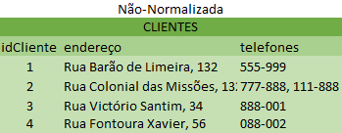
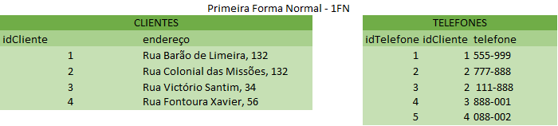
1ª forma normal

Slide 9
2ª forma normal
Logo em seguida é utilizada a segunda forma normal. Ela procura eliminar dados que não dependem da chave primária, movendo-os para uma nova tabela

Slide 10
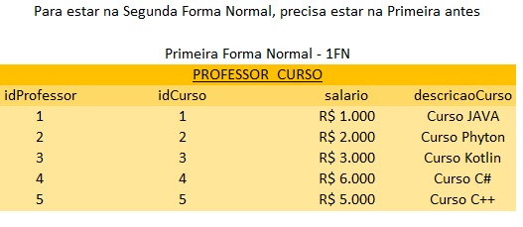
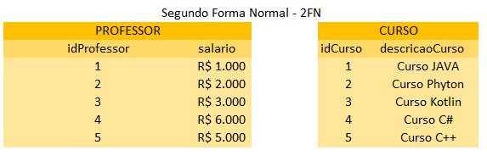
2ª forma normal

Slide 11
3ª forma normal
Na terceira forma normal, deve-se eliminar dados interdependentes, exceto quando essa dependência vem da chave. Assim como na 2ª forma, a melhor solução é move-los para uma tabela distinta.

Slide 12
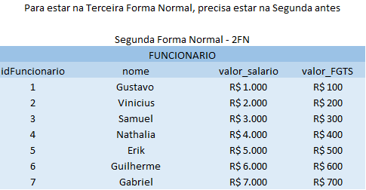
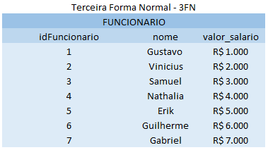
3ª forma normal

Slide 13
4ª e 5ª formas normais
Existem ainda duas formas normais menos utilizadas. A quarta forma normal reduz as relações com dados repetidos de uma tabela. Já a quinta, decompõe relações entre muitas entidades em outras relações menores. Geralmente aplicamos essas formas em tabelas intermediárias.
São pouco utilizadas porque não são necessárias para impedir anomalias graves.

Slide 14


